Slide 1
中萬学院 広報室 御中
12月分有料広告報告書
1. 昨年度との比較結果
2. 詳細結果と改善施策
システム・アシスト
SPENDA

Slide 2

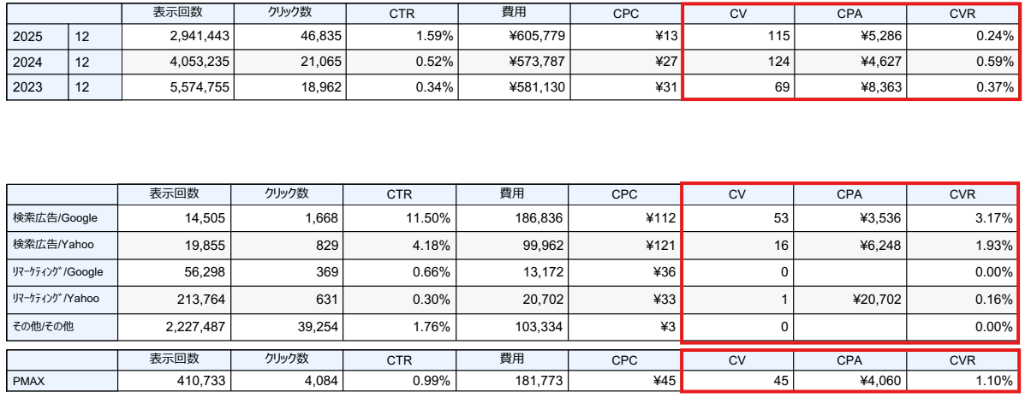
全体結果、過去同月との比較
Google, Yahoo!の全体CPAは5,286円でした。昨年のCPA4,627円は、Yahoo!のCV計測にミスがあったため参考値です。直近2年と比較すると、流入を大きく伸ばしている一方で、CVRが下がっています。CPCが下がっているためCPAも減少できています。YDAの教室特別施策の流入数が大きいもののCV数が伴っていないため、教室ごとの予算配分を見直して対応いたします。
有料広告全体
Google,Yahoo別
※レポート作成時の比較（翌月2日前後）
※Instagram/Microsoft広告分は除く

Slide 3
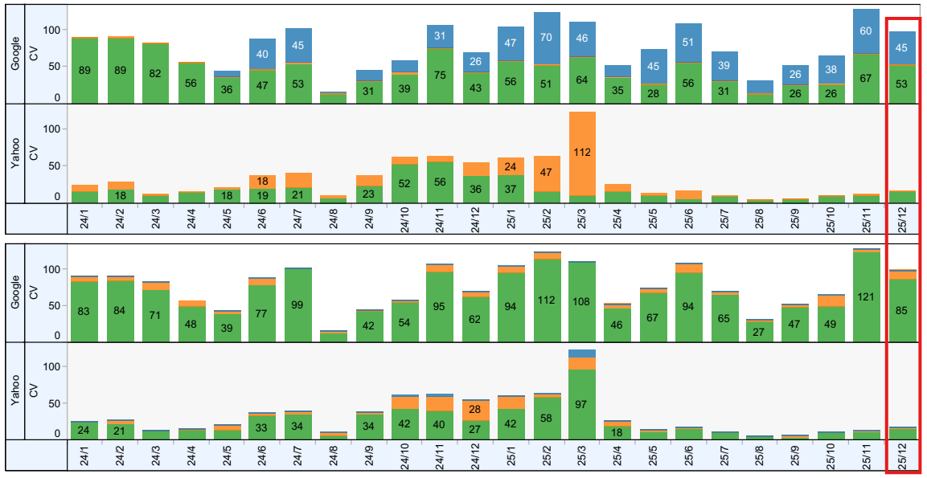


媒体/デバイス/検索ディスプレイ別結果
昨月比ではGoogleのP-MAXが伸びました。指名検索で取りこぼしている層をカバーして伸びています。Yahoo!検索広告は指名経由で伸びていますので、引き続き少額での運用を継続します。ディスプレイ経由は直近数か月で数件ずつの発生です。配信面の見直しも含めて調整します。

Slide 4
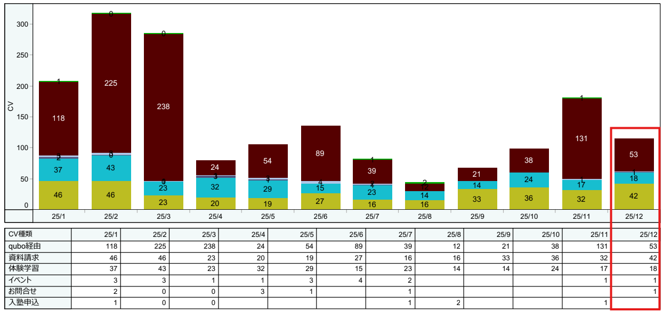

CV種類の月次推移
CVはQubo経由が多く、次いで資料請求、体験学習の順でした。冬期講習の募集が差し迫るにつれて、体験学習や資料請求が伸びています。1月はQubo以外での獲得が増えるよう、引き続き調整を行います。

Slide 5
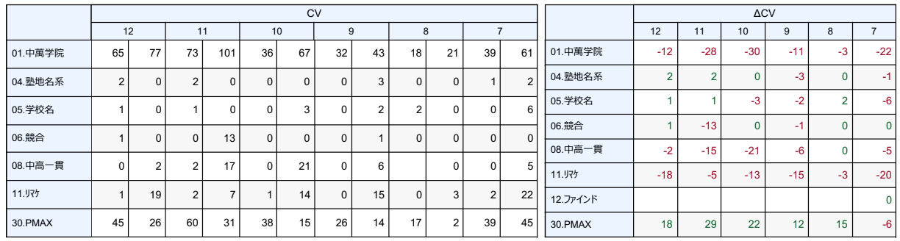
キャンペーン別CV数結果 (chuman.jp)
昨年と比較すると、指名検索のCVが12件マイナスとなりましたが、P-MAX経由CVが18件プラスとなっています。リターゲティング経由は減少しています。他キャンペーンは効率が悪いため予算を下げています。その分過去CV発生キーワードに絞った運用をしており、CV獲得はありました。
キャンペーン月別結果
昨年比
緑：増加 赤：減少

Slide 6
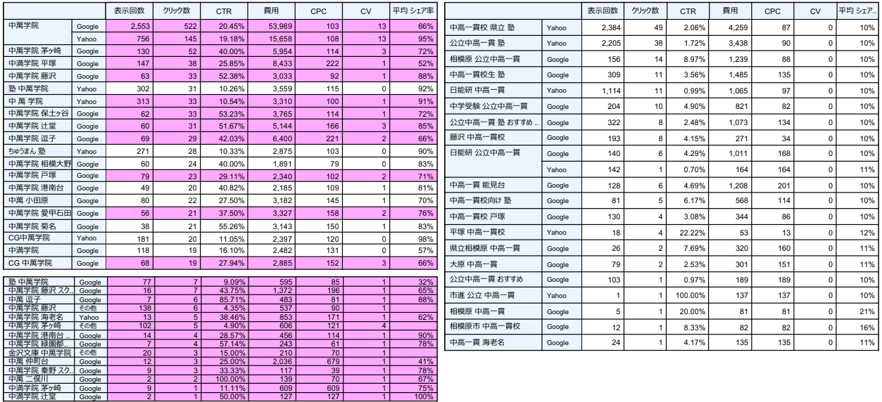
中萬学院、中高一貫 KW別結果
「中萬学院」系では、「中萬学院」からのCV獲得が進みました。Googleのシェア率が落ち込んでいますが、冬期講習需要で他サイトが予算をかけている影響です。Yahooではシェア率が95%と問題ありませんでした。また、「中高一貫」はCVがありませんでした。過去CV発生KWに寄せて少額運用を続け、CV獲得を狙います。
中萬学院
中高一貫

Slide 7
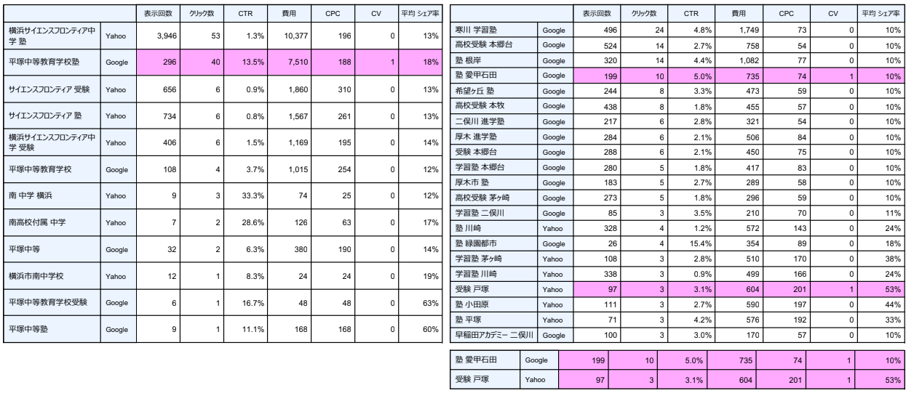
学校掛け合わせ、地名掛合せKW別結果
「学校掛け合わせ」では「平塚中等」からCVが獲得できました。11月から続き、2か月連続での獲得です。「地名掛け合わせ」は「受験 戸塚」「塾 愛甲石田」からのCVがありました。両キャンペーンとも、CV発生KWに寄せて少額でもCV獲得が進むように調整をしています。
学校掛け合わせ
地名掛け合わせ

Slide 8
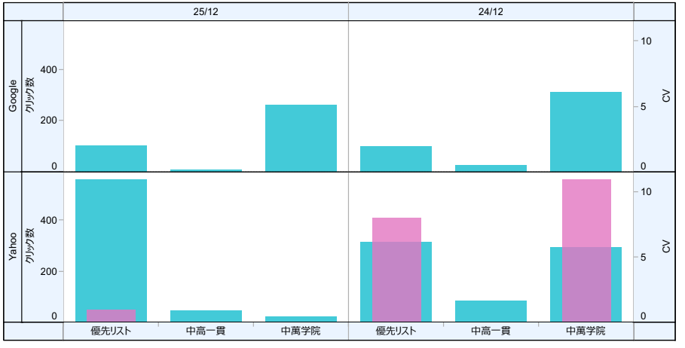

リマーケティング/ディスプレイその他 グループ別結果(GDN/YDA)
昨年は優先リストからのQubo申し込みが進んでいました。優先リストへ予算を多く配分しています。これから中高一貫が伸びてくる時期に入るため、1月以降は多くなるよう調整します。
優先リスト：「flow/merit/form/qa/exp」を含むURLへ訪問3-7日以内のユーザー
除外設定済：24歳以下、65歳以上、神奈川県以外、セッション5以上、CV済ユーザー

Slide 9
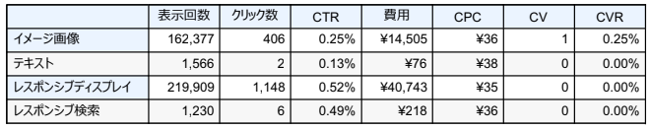


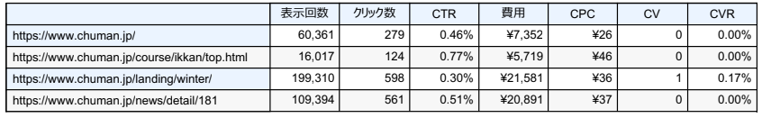

バナー種類別 詳細結果
前半は冬期講習LPへ流入を、後半は体験学習ページへの流入を強化するようにいたしました。
CVは冬期講習LPから発生しています。冬期講習開始後には、体験学習ページのバナーのみで配信を行っています。
広告タイプ別結果
体験学習バナー
流入先別結果
公立中高一貫

Slide 10
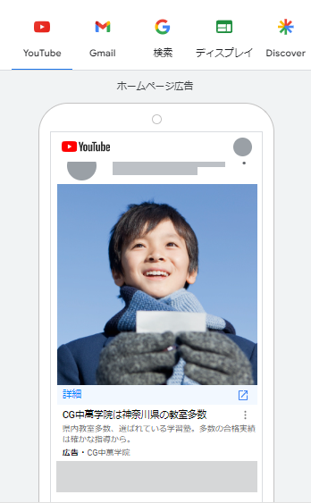
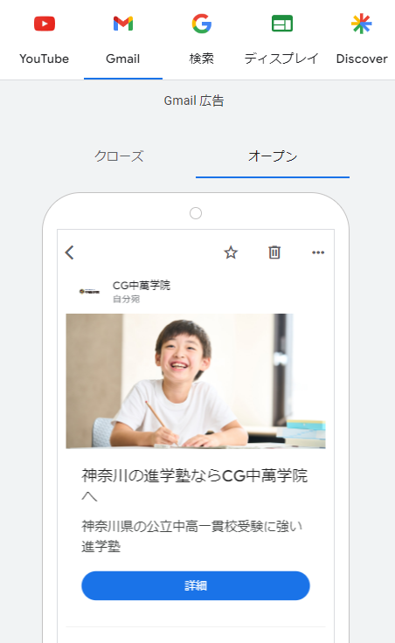
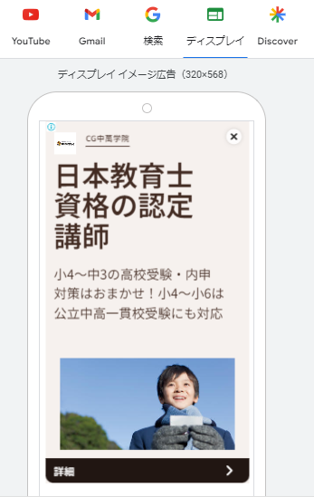
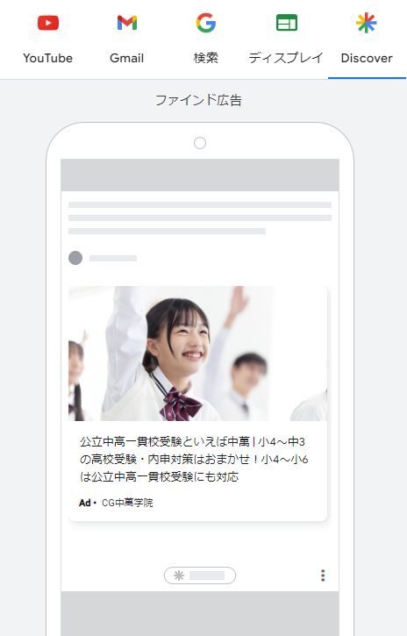
P-MAX 配信結果
P-MAXからCV獲得は45件、CPAは4,060円でした。Google指名検索の取りこぼしをP-MAXでカバーしています。
広告フォーマットの例

Slide 11
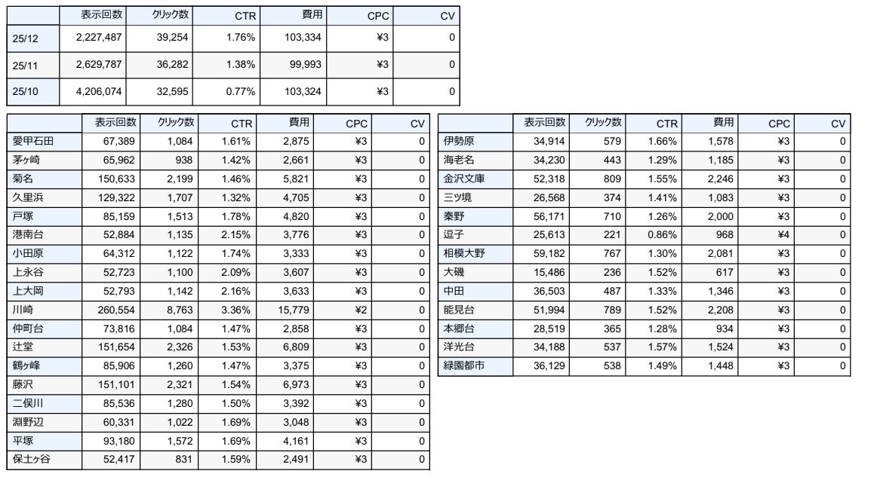
教室ページ流入特別施策結果
CPCは3円と、引き続き低単価で配信されました。CVはありませんでした。
川崎など一部教室に流入が寄りましたがCVがなかったため、教室ごとに均等になるよう調整をいたします。

Slide 12
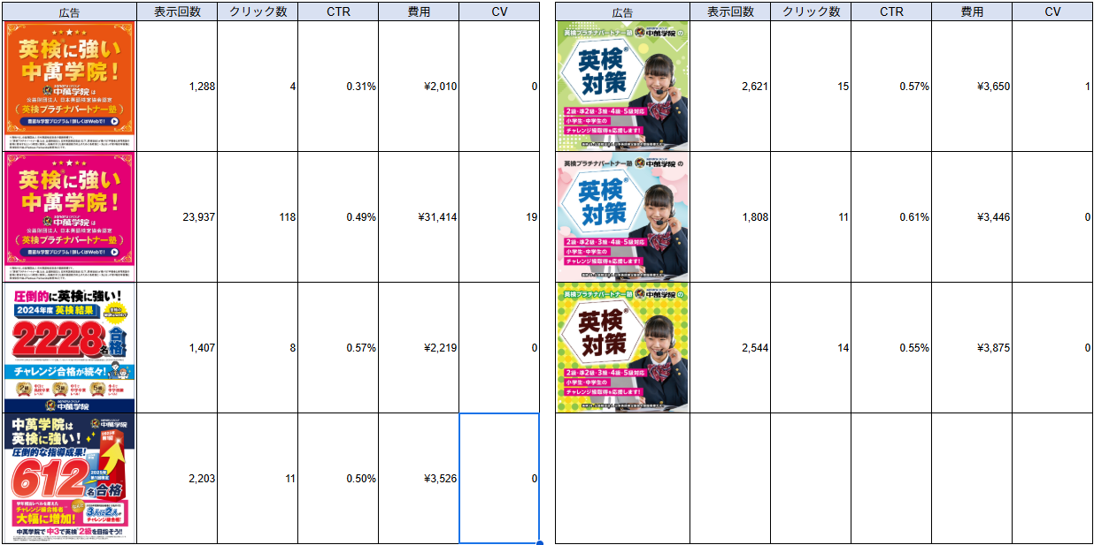
Meta配信結果
英検バナーでは、「英検に強い」ピンク色から19件、「英検対策」緑色から1件の獲得になりました。英検バナーでのCPAは¥2,507です。非常に好調でした。
英検
‹#›

Slide 13
Microsoft配信結果
Microsoft広告を少額で運用しています。
指名検索のみ展開しておりCPC81円と安価です。
直接のCVは6件発生しており、効果は確認できています。引き続き少額での継続を実施します。
‹#›

Slide 14
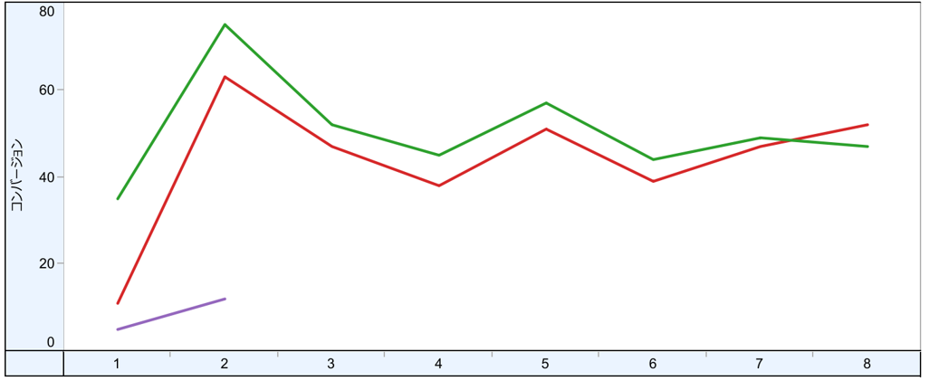

今後の予算方針のご確認（昨年比データ）
1月はCVは月末にかけて下降する推移する傾向があります。
前半に予算を使用していくように運用を調整します。
CV：資料請求＋体験授業+qubo
1月
2月
‹#›

